Slide 1
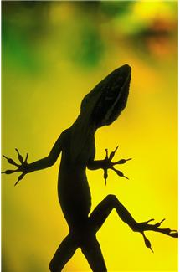
KAS KÕIK ROOMAJAD ROOMAVAD?
Koostas Leelo Lusik

Slide 2
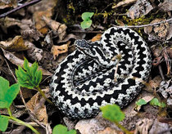
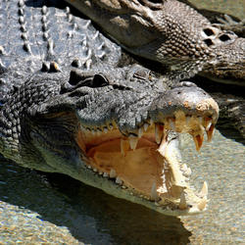
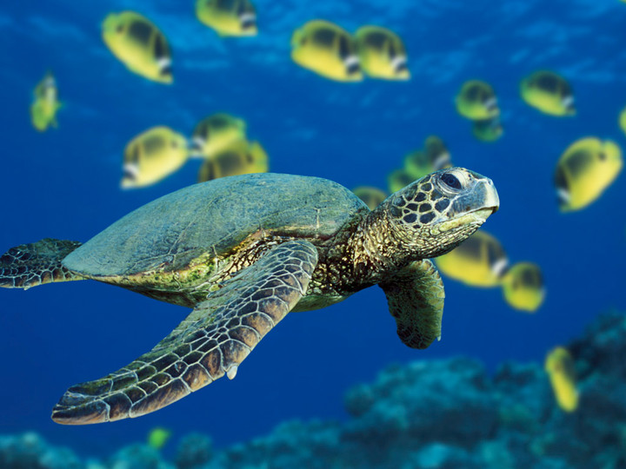
Kes on roomajad?
Roomajad olid esimesed maismaaloomad, kes ei pidanud paljunemiseks vette minema
Roomajaid leidub nii kuivades kui niisketes piirkondades - maismaal, magevees ja meredes
Mida jahedam kliima, seda vähem neid on

Slide 3
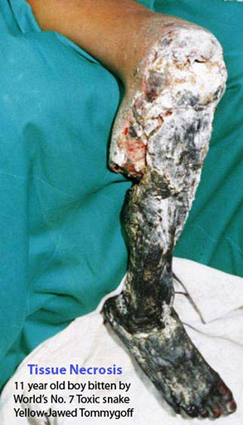
Maailma väikseim roomaja
Maailma väikseim madu
Maailma suurim roomaja
Maailma mürgiseim madu on ilmselt sisemaataipan
Kõige rohkem inimesi tapab Aasia kobra (50 000 in. a.)

Slide 4
Roomajaid on üle 8700 liigi
Sisalikud 5700 liiki
Maod – 2700 liiki
Kilpkonnad – 300 liiki
Krokodillid – 23 liiki

Slide 5
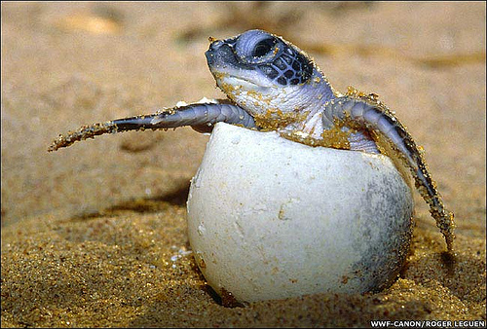
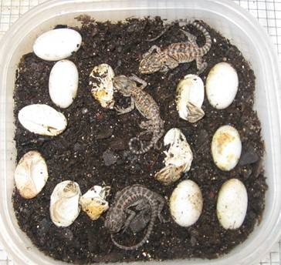
Roomajate olulised ühised tunnused
Kuiva soomuselise nahaga
Hingavad ainult kopsudega
Järglased arenevad maismaale munetud munades

Slide 6
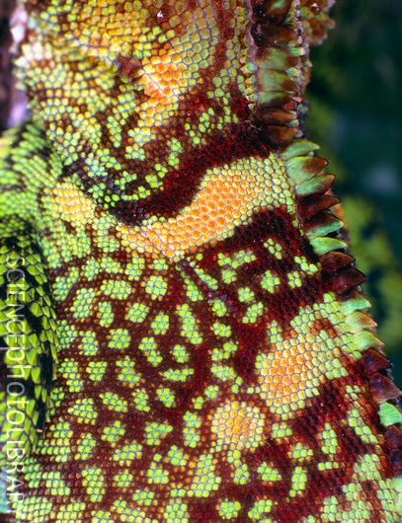
Miks roomajad õhu käes ei kuiva?
Nahk on kuiv ja tugev, mis ei lase vett läbi.
Sarvainest soomused või plaadikesed kaitsevad looma kuivamise, hõõrdumise ja vaenlaste eest
Kasvamiseks peavad nad aeg-ajalt kestuma
Paljudel kaitsevärvus

Slide 7
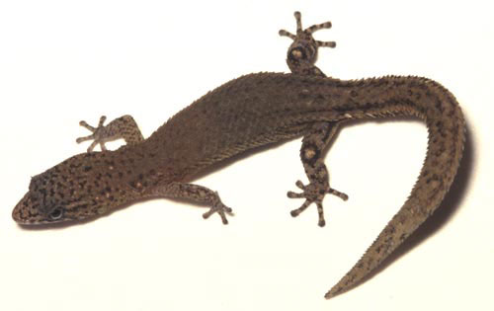
Roomaja välisehitus
Jäsemed
Kael
Silmad
Kõrvaava
Suu
Saba

Slide 8
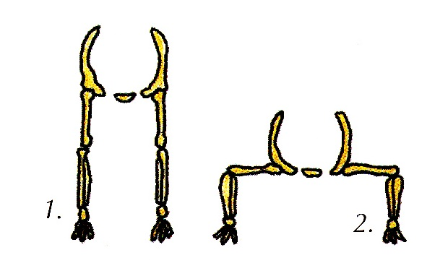
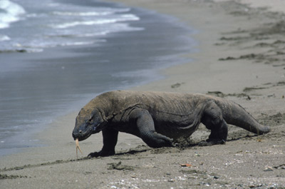
Kuidas roomajad liiguvad?
Roomajate jäsemed paiknevad keha külgedel, seega vajub nende kõht sageli vastu maad Nr. 1 on imetaja Nr. 2 on roomaja
Nad liiguvad kas roomates, kõndides, ronides või siueldes

Slide 9
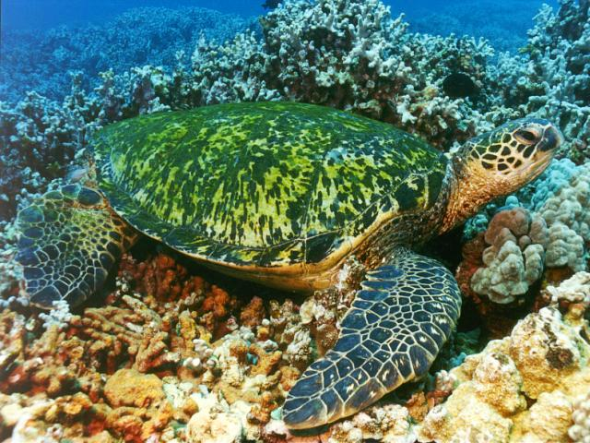
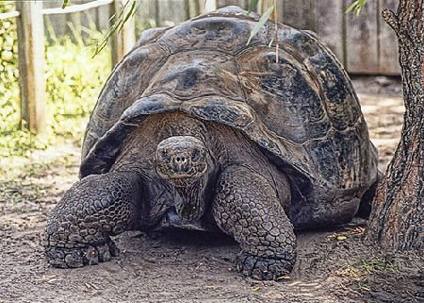
Kilpkonnad
Elavad maismaal, magevees ning meredes
Keha ümbritseb luust kilprüü, mille varju oma pea ja jalad on võimalik tõmmata.
Nad on ühed pikima elueaga loomad maal

Slide 10
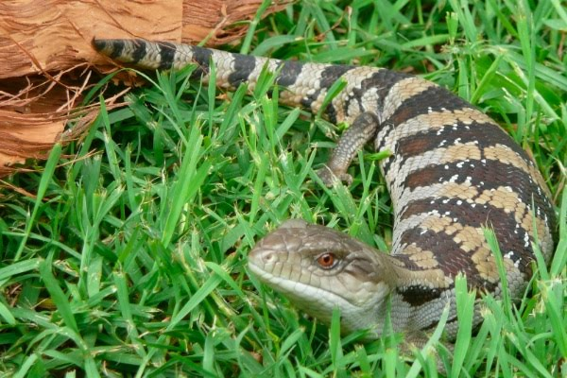
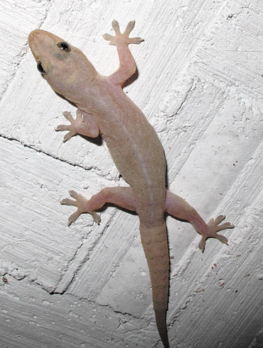
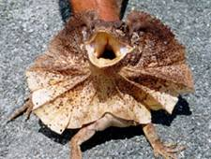
Sisalikud
Kõige suurem ja mitmekesisem roomajate rühm
Enamikul on väike pea, neli lühikest, tugevat jäset pikk kere ja umbes sama pikk saba

Slide 11
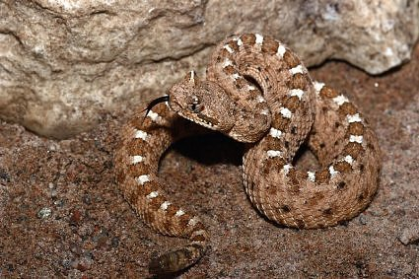
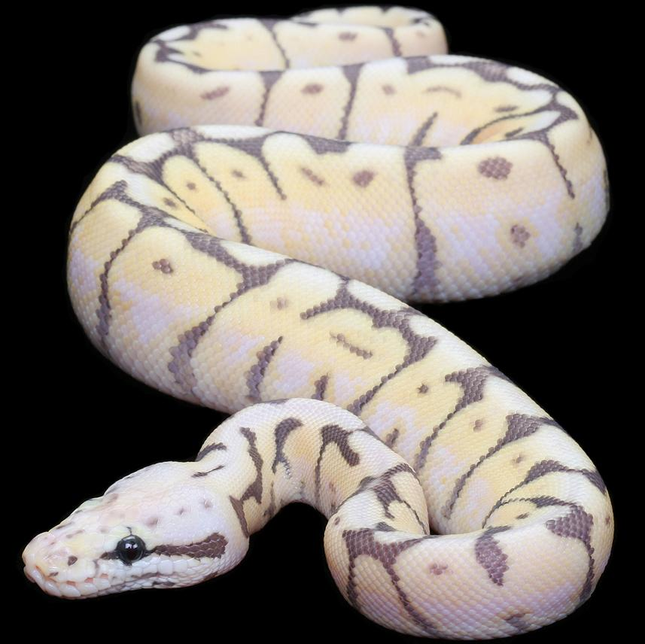
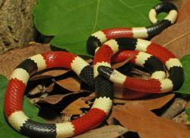
Maod
Pikad, saledad roomajad, kellel pole jäsemeid, silmalaugu ja kõrvaava
Maod on kõik loomtoidulised, neelates oma saagi elusalt, kägistades surnuks või tappes mürgiga.

Slide 12
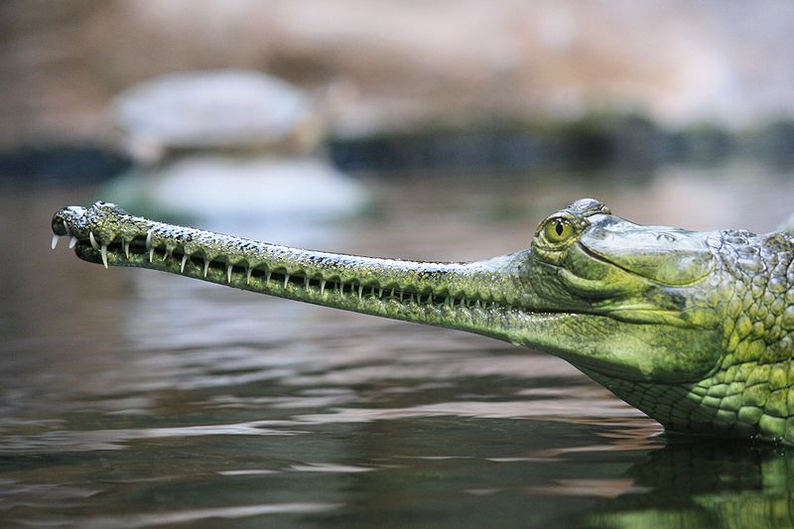
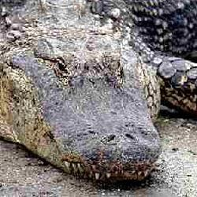
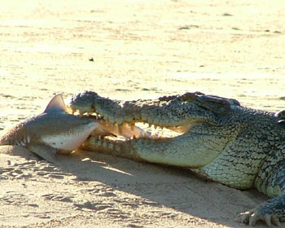
Krokodillid
Röövloomad, kes elavad vaid soojades maades jõgedes, järvedes, soodes või mererannikul
Nad on tuntud oma jõu ja täitmatu isu poolest
Toiduks on kalad, linnud, väikesed imetajad, keda neelab tervelt, suured imetajad tuleb tükeldada.

Slide 13
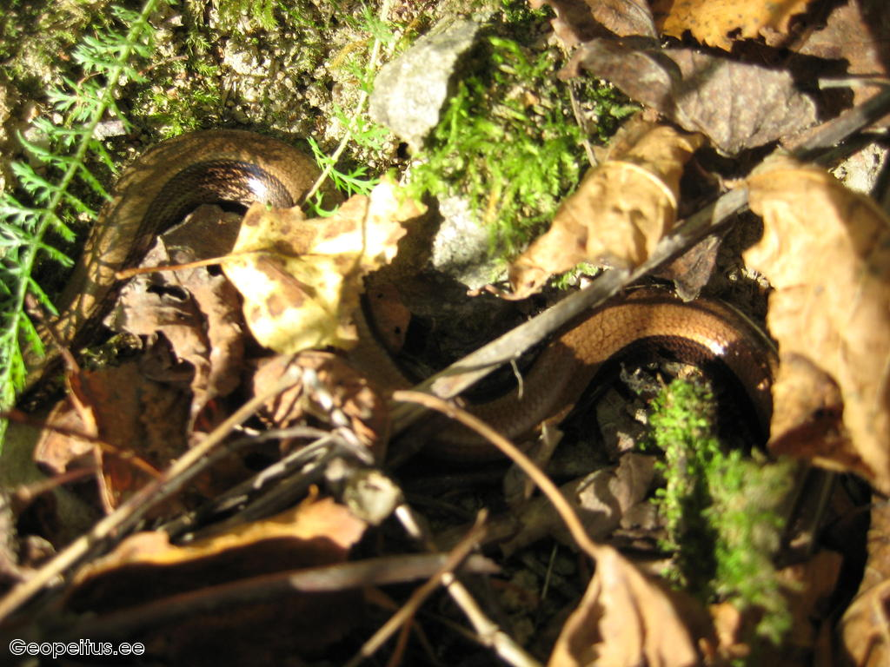
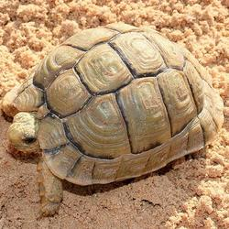
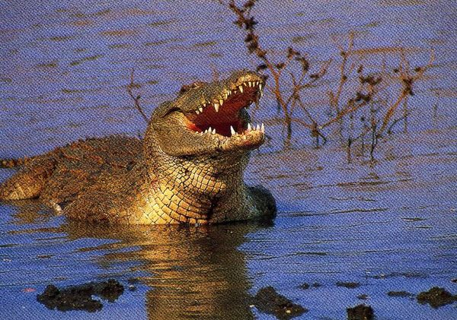
Roomajatele sobiv elupaik
Elupaigad äärmiselt mitmekesised – vihmametsad, kuivad piirkonnad (kõrbed, rohtlad), veekogud ja nende lähedus.
Erinevalt kahepaiksetest suudavad roomajad elada ka soolastes veekogudes

Slide 14
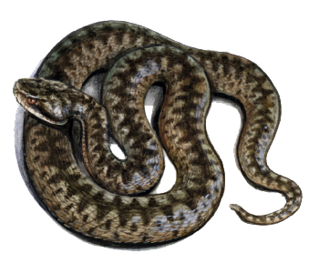
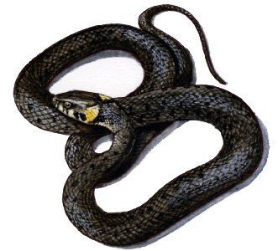
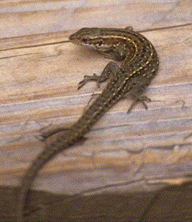
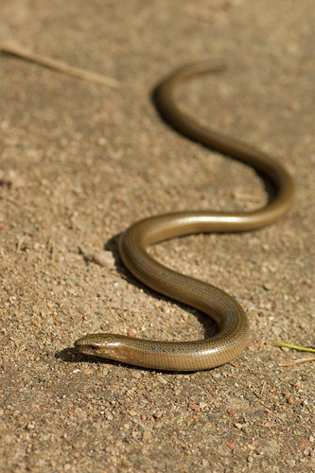
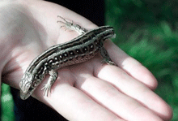
Eestis elavad roomajad

Slide 15
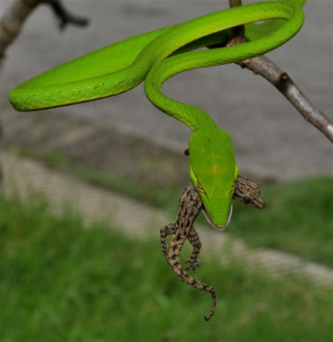
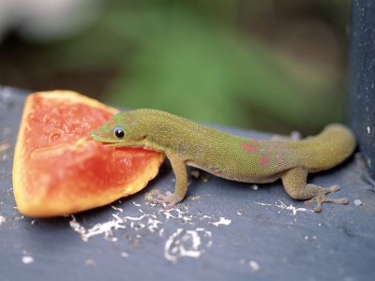
Roomajad toiduahelas
Kellest toituvad?
Kes neid söövad?
Teod
Putukad
Linnud (pojad)
Närilised
Kahepaiksed
Pisiimetajad
Sisalikud
Kalad
Taimne toit (marjad, puuviljad, lehed)
Suuremad roomajad
Linnud
Imetajad
Kõige haavatavamad on roomajate munad ja pojad

Slide 16
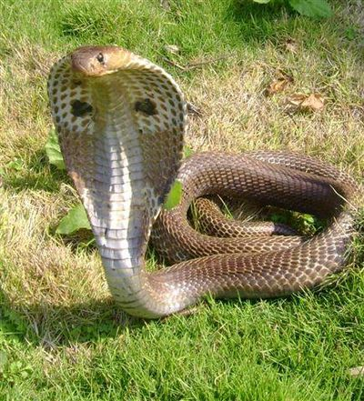
Kuidas roomajad end kaitsevad?
Kaitsevärvus
Hoiatusvärvus
Kiire liikumine
Küünistamine, hammustamine, sabaga löömine
Ähvardussisin
Mürk (hambad, sülitamine)
Osa sisalikke heidab saba ära

Slide 17
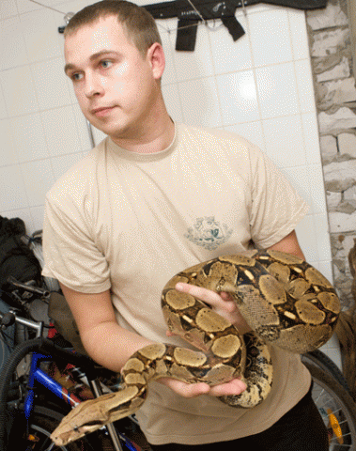
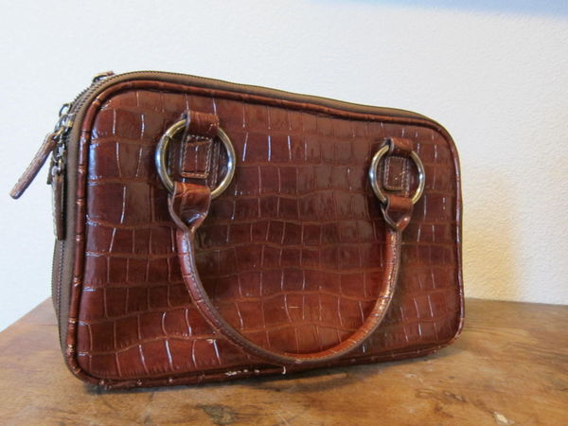
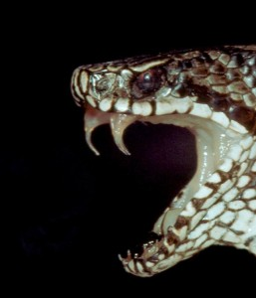
Miks on roomajad inimesele tähtsad?
Hävitavad kahjureid
Madude mürki kasutatakse ravimite ja vaktsiinide tootmiseks
Inimesele toiduks
Roomajate nahk on väärtuslik tooraine (jalanõud, käekotid jms.)
Lemmikloomad

Slide 18
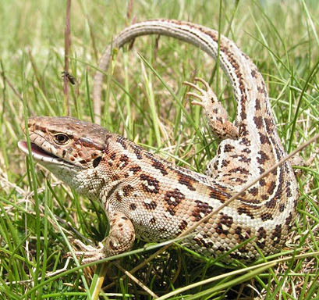
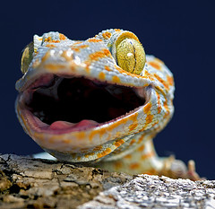
Mis roomajaid ohustab?
Elupaikade muutmine ja hävitamine
Inimene tapab madusid lihtsalt hirmu pärast
Suurt kahju on teinud suurte roomajate küttimine ja munade korjamine
Püütakse lemmikloomadeks
Merikilpkonnadele on suureks ohuks kalavõrgud, kuhu nad lämbuvad

Slide 19
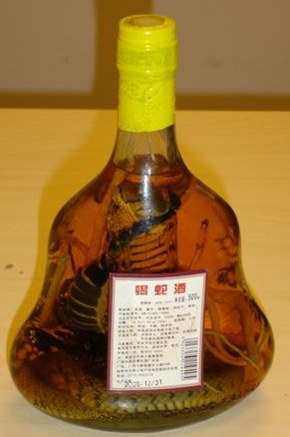
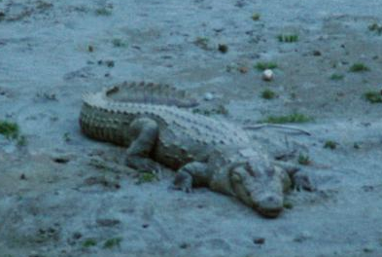
Kuidas roomajaid kaitstakse?
On loodud suuri kaitsealasid (Elu- ja sigimispaigad)
Ohustatud liigid on võetud kaitse alla
Ohustatud taime- ja loomaliikidega kauplemiseks on sõlmitud RV kokkulepe CITES

Slide 20
Kasutatud allikad
http://s.ohtuleht.ee/multimedia/images/000046/872215AD-1C92-4B83-BAF7-750309846196.jpg
http://static1.fotoalbum.ee/fotoalbum/3/538/035385374a7da.jpg
http://f1.pmo.ee/f/2009/02/26/140728t9h8216.jpg
http://4.bp.blogspot.com/_w4xhsCgezXs/TTv632Rvi0I/AAAAAAAAAc0/hG9H-29YHrY/s1600/1.jpg
http://www.turtles.org/memoriam/fkaula.jpg
https://lh5.googleusercontent.com/-Y_HX6p6L-JI/TYMcQCmFVlI/AAAAAAAABxg/XnofCAZBoRg/13_Lacerta_agilis_Planinska_gusterica_and_Sand_lizard_.jpg
http://www.sciencephoto.com/image/379255/530wm/Z7650035-Skin_of_the_lizard_Enylioides_laticepes-SPL.jpg
http://edu.glogster.com/media/5/22/2/57/22025747.jpg
http://thisiskristin.com/wp-content/uploads/2009/05/unknown.jpeg
http://www.latvijasdaba.lv/content/rapuli/vipera-berus-l.jpg
http://www.latvijasdaba.lv/content/rapuli/natrix-natrix-l.jpg
http://www.miksike.ee/docs/referaadid2005/eestisisalikud1_teele.png
http://www.lemmik.ee/failid/1507.gif
http://static2.nagi.ee/i/p/429/87/10746897916e20_m.jpg/1
http://farm2.staticflickr.com/1277/541567899_829a1f64be_m.jpg
http://agroekonomija.files.wordpress.com/2011/10/lepsa-slika-kobre.jpeg
http://www.naisteleht.ee/files/images/AL02FEB09M33.preview.gif
https://www.osta.ee/i/auctions/large/27/90/834fbddcd2c575747e6e1ca5c72d9027.jpg
http://ajaveeb.ekspress.ee/toivo/wp-content/uploads/2009/03/rastik3-257x300.jpg
http://www.emta.ee/public/Madu_pudelis.jpg
http://reptile.ee/galerii/d/1434-2/k6kroko_india_076.jpg
http://f2.pmo.ee/f/2011/04/12/556220t9ha5e4.jpg
http://cache.osta.ee/i/auctions/large/fc/c5/754e5e14de11e0bf9efc2040bb85c5fc.jpg
http://resources2.news.com.au/images/2007/08/14/va1237261765480/Croc-eating-shark-NT-News-5609376.jpg
http://2.bp.blogspot.com/-YaL0w8an0HA/TlolreIvLaI/AAAAAAAADpE/87ZcZEzRF94/s400/komodo-bite.jpg
http://www.waterworld.ee/picture/other/galapagos/Galapagose%20kilpkonn.jpg
http://tymk.pri.ee/files/TYMK/Mangud/05/klubi16kys_failid/image028.jpg
http://yhelteljel.ee/wp-content/uploads/2009/12/IMG_1416.jpg
http://www.hullumaja.com/files/pictures/2009/11/04/IS5qgwuC1n.jpg
http://www.sevcikphoto.com/images/naja_naja_2.jpg
http://www.ahhaa.ee/v3/photos/original/micruroides_euryxanthus.jpg
http://ussiauk.planet.ee/uusv4/sarvik.jpg
http://cabinetoffreshwatercuriosities.files.wordpress.com/2010/11/800px-gavialis_gangeticus_zoo_praha_0451.jpg
http://f4.pmo.ee/f/2008/03/28/29295t9h4948.jpg
http://lh3.googleusercontent.com/_iFIztPmvqg8/TX7OUa9TUjI/AAAAAAAAESU/znXWxmOKYRs/Tissue-Necrosis-Snakebite.jpg
http://www.bestreptilesonline.com/wp-content/uploads/2011/08/liz-eating1.jpg
http://nerdnirvana.org/wp-content/uploads/2010/02/snake-eating-lizard.jpg
http://4.bp.blogspot.com/_B-UsXYlocGQ/TT3uSzuJtTI/AAAAAAAAAeU/cSlRIW9C-d0/s1600/lizard_big.jpg

